Slide 1


Slide 2
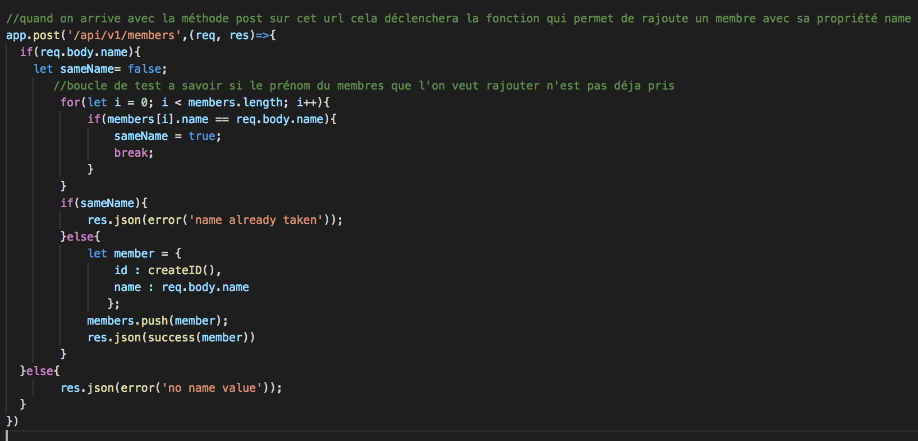

Fonction qui permet d’incrémenter les id de nos membres de façon cohérente

